Slide 1

Деятельность наставника по корректировке ИОМ для педагога
Петрова Антонина Александровна,
старший методист ЦНППМ ПР ПОИПКРО
30.08.2023

Slide 2
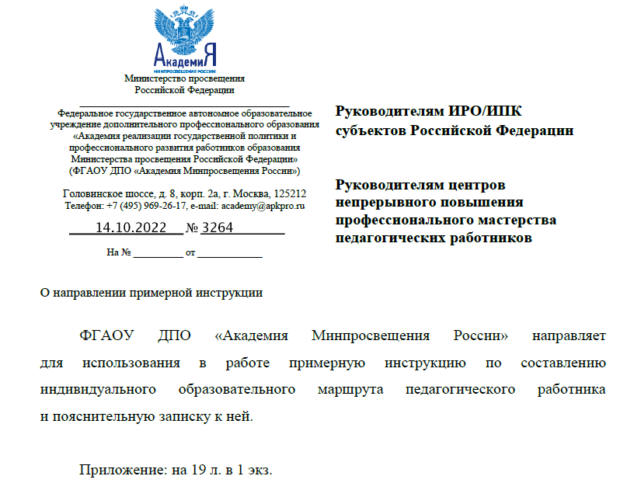
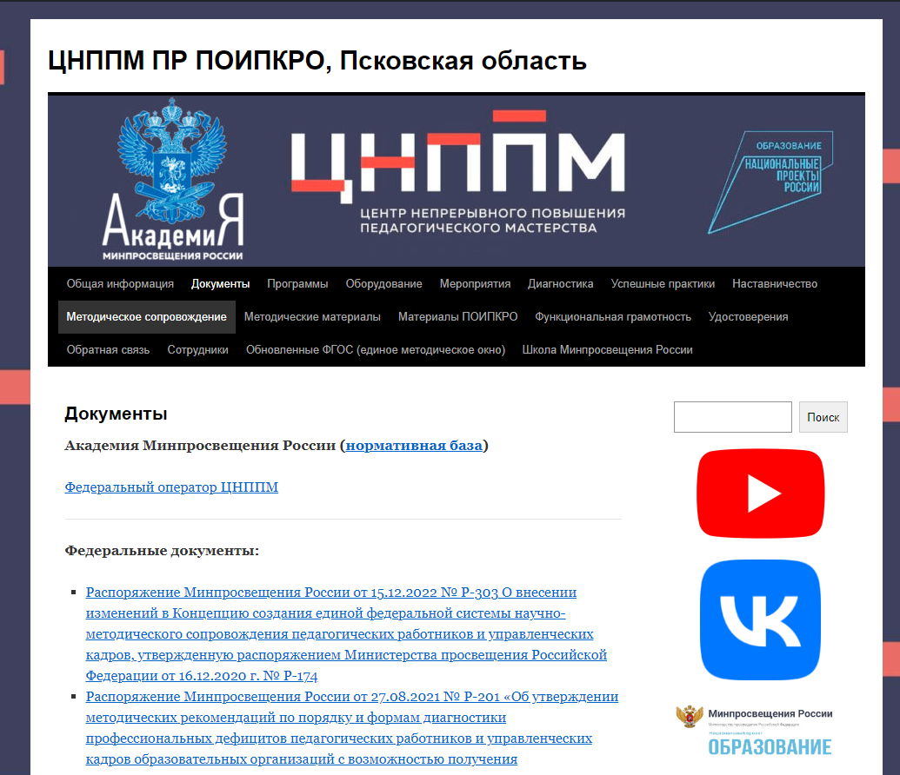
Нормативная база для разработки ИОМП
http://cnppm.poipkro.ru/документы/

Slide 3
Алгоритм разработки индивидуального образовательного маршрута педагога
Диагностика профессионального мастерства, самоопределение педагога.
Составление на основе полученных результатов индивидуального образовательного маршрута.
Реализация маршрута/корректировка ИОМ.
Рефлексивный анализ эффективности реализации индивидуального образовательного маршрута
(формы: собеседование, ведение «дневника», написание статей и методических разработок, публикации в СМИ, участие в семинарах, конкурсах, педсоветах, защита проектов и пр.)

Slide 4
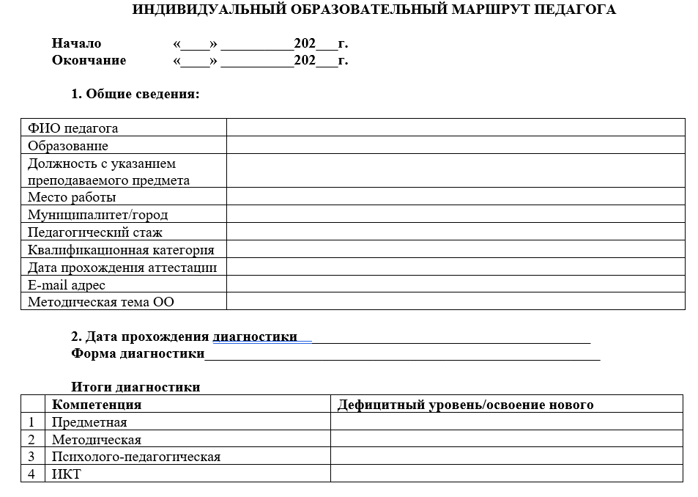
Начало ИОМ: у всех должен быть обозначен 12.05.2023
Окончание: 20.11.2023
Выявление профессиональных дефицитов (заполняется педагогом с куратором на основе результатов диагностики)

Slide 5
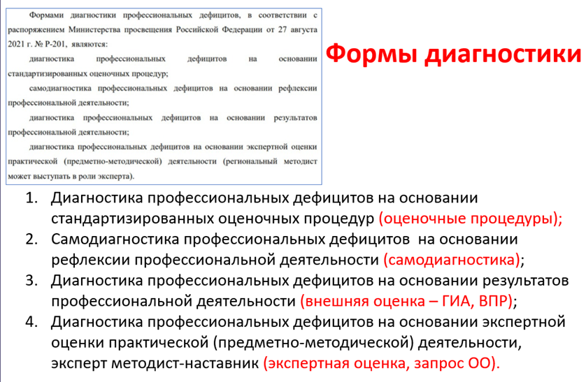
Диагностика профессиональных дефицитов

Slide 6
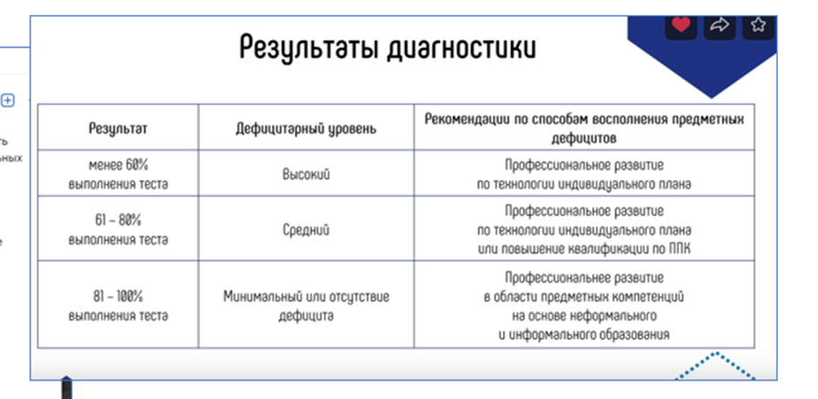
Выявление профессиональных дефицитов

Slide 7
Дефицитный уровень может быть: высокий, средний, низкий или освоение нового

Slide 8
Важно! Образовательные задачи формулируются точно в соответствии с профессиональными дефицитами.
№ п/п | Профессиональные дефициты | Образовательные задачи | Формы работы / взаимодействия по реализации образовательных задач | Сроки реализации (указать месяц, год) | Форма предъявления результата
1.
2.
3.
4. Дата прохождения итоговой аттестации по ИОМ ____________
Педагог ________________________________/ ___________________________/
(подпись) (Ф.И.О)
Куратор наставников ____________________/ ____________________________/
(подпись) (Ф.И.О)
Согласовано.
Старший методист ЦНППМ ПР ПОИПКРО__________________/А.А. Петрова/
(подпись) (Ф.И.О)
Дата составления ИОМ «_____»_____________202___ г

Slide 9
Формулировки профессиональных дефицитов
Формулировки профессиональных дефицитов (в составляемом Вами ИОМ) могут соответствовать требованиям трудовых действий педагога.
Общепедагогические функции. Обучение. Воспитательная деятельность. Развивающая деятельность (из Профессионального стандарта Педагога,) с учетом специфики деятельности конкретного педагога.

Slide 10
Трудовые действия педагога – обучение:
Разработка и реализация программ учебных дисциплин в рамках основной общеобразовательной программы.
Осуществление профессиональной деятельности в соответствии с требованиями федеральных государственных образовательных стандартов дошкольного, начального общего, основного общего, среднего общего образования.
Участие в разработке и реализации программы развития образовательной организации в целях создания безопасной и комфортной образовательной среды.
Планирование и проведение учебных занятий.
Систематический анализ эффективности учебных занятий и подходов к обучению.
Организация, осуществление контроля и оценки учебных достижений, текущих и итоговых результатов освоения основной образовательной программы обучающимися
Формирование универсальных учебных действий.
Формирование навыков, связанных с информационно-коммуникационными технологиями (далее - ИКТ).
Формирование мотивации к обучению.
Объективная оценка знаний обучающихся на основе тестирования и других методов контроля в соответствии с реальными учебными возможностями детей.

Slide 11
Трудовые действия – воспитательная деятельность:
Регулирование поведения обучающихся для обеспечения безопасной образовательной среды.
Реализация современных, в том числе интерактивных, форм и методов воспитательной работы, используя их как на занятии, так и во внеурочной деятельности.
Постановка воспитательных целей, способствующих развитию обучающихся, независимо от их способностей и характера.
Определение и принятие четких правил поведения обучающимися в соответствии с уставом образовательной организации и правилами внутреннего распорядка образовательной организации.
Проектирование и реализация воспитательных программ.
Реализация воспитательных возможностей различных видов деятельности ребенка (учебной, игровой, трудовой, спортивной, художественной и т.д.)
Проектирование ситуаций и событий, развивающих эмоционально-ценностную сферу ребенка (культуру переживаний и ценностные ориентации ребенка).
Помощь и поддержка в организации деятельности ученических органов самоуправления.
Создание, поддержание уклада, атмосферы и традиций жизни образовательной организации.
Развитие у обучающихся познавательной активности, самостоятельности, инициативы, творческих способностей, формирование гражданской позиции, способности к труду и жизни в условиях современного мира, формирование у обучающихся культуры здорового и безопасного образа жизни.
Формирование толерантности и навыков поведения в изменяющейся поликультурной среде.
Использование конструктивных воспитательных усилий родителей (законных представителей) обучающихся, помощь семье в решении вопросов воспитания ребенка.

Slide 12
Трудовые действия – развивающая деятельность:
Выявление в ходе наблюдения поведенческих и личностных проблем обучающихся, связанных с особенностями их развития.
Оценка параметров и проектирование психологически безопасной и комфортной образовательной среды, разработка программ профилактики различных форм насилия в школе.
Применение инструментария и методов диагностики и оценки показателей уровня и динамики развития ребенка.
Освоение и применение психолого-педагогических технологий (в том числе инклюзивных), необходимых для адресной работы с различными контингентами учащихся: одаренные дети, социально уязвимые дети, дети, попавшие в трудные жизненные ситуации, дети-мигранты, дети-сироты, дети с особыми образовательными потребностями (аутисты, дети с синдромом дефицита внимания и гиперактивностью и др.), дети с ограниченными возможностями здоровья, дети с девиациями поведения, дети с зависимостью.
Оказание адресной помощи обучающимся.
Взаимодействие с другими специалистами в рамках психолого-медико-педагогического консилиума.
Разработка (совместно с другими специалистами) и реализация совместно с родителями (законными представителями) программ индивидуального развития ребенка.
Освоение и адекватное применение специальных технологий и методов, позволяющих проводить коррекционно-развивающую работу.
Развитие у обучающихся познавательной активности, самостоятельности, инициативы, творческих способностей, формирование гражданской позиции, способности к труду и жизни в условиях современного мира, формирование у обучающихся культуры здорового и безопасного образа жизни.
Формирование и реализация программ развития универсальных учебных действий, образцов и ценностей социального поведения, навыков поведения в мире виртуальной реальности и социальных сетях, формирование толерантности и позитивных образцов поликультурного общения.
Формирование системы регуляции поведения и деятельности обучающихся.

Slide 13
Какие формулировки профдефицитов можно встретить в составленных ИОМах…
Знакомство с нормативными документами, с требованиями ФГОС второго и третьего поколения.
Подготовка к защите проекта и защита.
Знакомство с новыми педагогическими технологиями в работе с детьми ОВЗ и использование их в работе с обучающимися.
Структура урока иностранного языка.
Обучение иностранному языку в школе.
Образовательные технологии.
Подготовка и реализация педагогического проекта.
Участие в семинаре ИСРО «Об изучении темы «Химия и здоровье» …

Slide 14
Важно! Образовательные задачи формулируются точно в соответствии с профессиональными дефицитами.
№ п/п | Профессиональные дефициты | Образовательные задачи | Формы работы / взаимодействия по реализации образовательных задач | Сроки реализации (указать месяц, год) | Форма предъявления результата
1.
2.
3.
4. Дата прохождения итоговой аттестации по ИОМ ____________
Педагог ________________________________/ ___________________________/
(подпись) (Ф.И.О)
Куратор наставников ____________________/ ____________________________/
(подпись) (Ф.И.О)
Согласовано.
Старший методист ЦНППМ ПР ПОИПКРО__________________/А.А. Петрова/
(подпись) (Ф.И.О)
Дата составления ИОМ «_____»_____________202___ г
В ИОМ пишем форму работы, например, самостоятельная работа по изучению материалов, пишите название материала и делаете ссылку на него.
Ссылка должна быть рабочая, не допускаются ссылки на страницы Интернет с рекламой, материал должен быть проверен на качество, достоверность и актуальность (устаревшие материалы не допускаются).

Slide 15
Формы работы / взаимодействия по реализации образовательных задач:
Кроме самостоятельной работы по изучению материалов педагогам могут быть предложены другие формы работы:
курсы (в реальном времени прохождения ИОМ могут проходить курсы в ПОИПКРО/Академии Минпросвещения России, можно предложить их пройти, если совпадает тематика);
вебинары, семинары (дается ссылка на запись, если они подходят по тематике ИОМ (дефицита);
консультации, посещение и разбор урока, участие в экспериментальной инновационной деятельности, в проблемных, рабочих, творческих группах;
участие в психологических тренингах и т. д.
Важно!
Важно соблюдать логику подачи материалы от более общих вопросов к частным, например:
Создание рабочих программ – конструирование учебного занятия – методические приемы, формы, методы работы на уроке (занятии)…
Материалы (ссылки) нужно подобрать такие, чтобы можно было быть уверенным, что учитель, изучив эти материалы устранит профессиональный дефицит.

Slide 16
№ п/п | Профессиональные дефициты | Образовательные задачи | Формы работы / взаимодействия по реализации образовательных задач | Сроки реализации (указать месяц, год) | Форма предъявления результата
1.
2.
3.
Итоговое задание: выступление на заседании МО…
Рефлексия: беседа с наставником, повторное анкетирование, итоговая диагностика.
4. Дата прохождения итоговой аттестации по ИОМ ____________
Педагог ________________________________/ ___________________________/
(подпись) (Ф.И.О)
Куратор наставников ____________________/ ____________________________/
(подпись) (Ф.И.О)
Согласовано.
Старший методист ЦНППМ ПР ПОИПКРО__________________/А.А. Петрова/
(подпись) (Ф.И.О)
Дата составления ИОМ «_____»_____________202___ г

Slide 17
Формы представления результатов педагогической деятельности учителя по итогам прохождения ИОМ
Разработка серии учебных занятий по определенной теме.
Методическая продукция (буклет, памятка, контрольно-оценочные материалы и т.п.)
Портфолио, творческий отчет.
Проведение творческой мастерской, мастер-класса.
Педагогический проект.
Отчет о результатах (ходе) инновационной деятельности.
Участие в профессиональных конкурсах, конференциях, фестивалях по обмену опытом.
Презентация отчета работы по устранению выявленных профессиональных дефицитов.
Публикации в электронных изданиях.
Доклад, выступление на МО.
Проведение семинара, вебинара.
Анализ результативности обучающихся в учебной и во внеурочной работе (результаты ЕГЭ, ОГЭ, конкурсов, олимпиад, соревнований и т.п.)
Форма представления результатов зависит от содержания работы по устранению профдефицита!

Slide 18
Ожидаемые результаты реализации ИОМ
повышение качества преподавания;
разработанные и изданные методические пособия, статьи, программы, сценарии и др.
разработка и применение новых форм, методов и приемов обучения;
доклады, выступления;
разработка дидактических материалов, тестов, наглядных пособий;
разработка и проведение открытых уроков по собственным, инновационным технологиям;
создание комплектов педагогических разработок;
проведение семинаров, конференций, мастер-классов, обобщение опыта по исследуемой проблеме
…..
Просьба пересмотреть все свои ИОМы, переслать их педагогам на подпись, а затем оформить подписями наставников. После завершения работы над ИОМ, документ (ИОМ) сдается в электронном виде (со всеми подписями) на хранение в ЦНППМ.

Slide 19
Контакты для связи
Петрова Антонина Александровна
Эл. почта: aapetrovapezps@yandex.ru
Телеграм: @AAPETP

